Slide 1
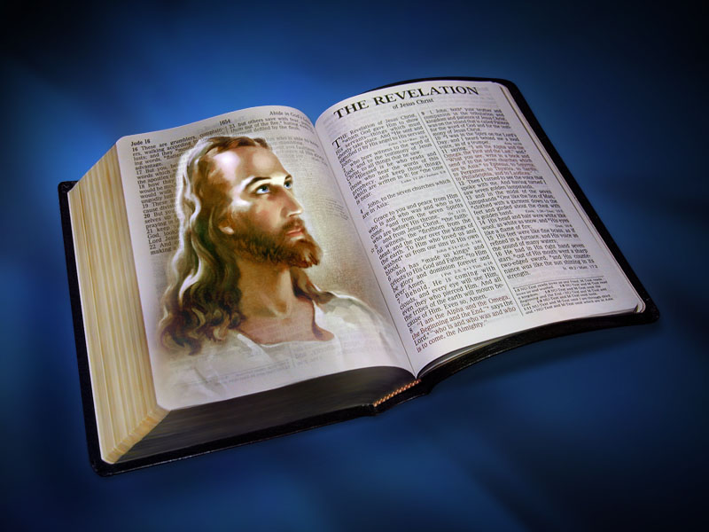
Deus Ainda Guia
Apocalipse 17 e 18

Slide 2
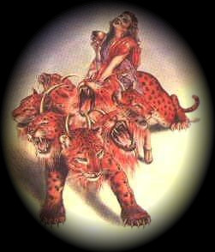
A GRANDE MERETRIZ

Slide 3
"As forças do mal estão se arregimentando e consolidando-se. Elas se estão robustecendo para a última grande crise. Grandes mudanças estão prestes a operar-se no mundo, e os acontecimentos finais serão rápidos.'' – 3 TS, p. 280.

Slide 4
Apocalipse 17:1
“Veio um dos sete anjos que tinham as sete taças e me disse: Vem, mostrar-te-ei a condenação da grande prostituta que está assentada sobre muitas águas”.

Slide 5
Apocalipse 17:2
“Com ela se prostituíram os reis da terra, e os que habitam na terra se embebedaram com o vinho da sua prostituição”,

Slide 6
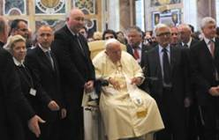
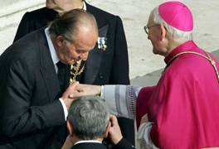
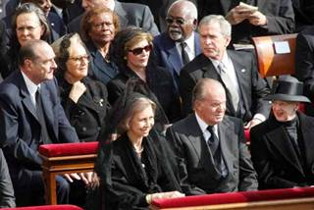
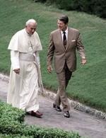
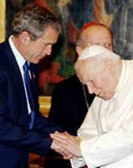
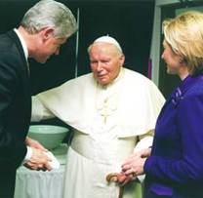
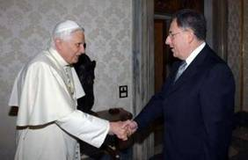
Todos os Reis da terra recebem “O LIDER” desta instituição religiosa como um Rei, um representante de Deus na terra.
Não há nenhum outro Líder, ou instituição religiosa que cause este mesmo efeito.

Slide 7
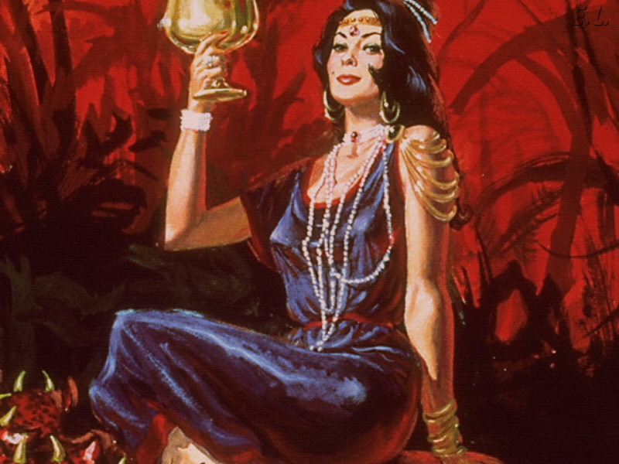

Slide 8
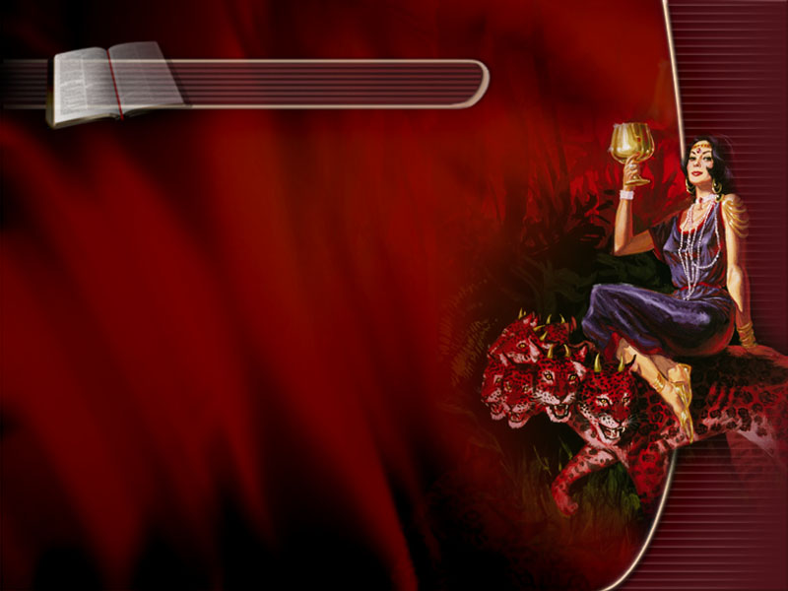
AS REVELAÇÕES DO APOCALIPSE
“... transbordante de abominações e com as imundícias da sua prostituição”.
300 – Oração pelos mortos;
300 – Fazer o sinal da cruz;
320 – Velas de cera;
321 – Domingo como dia de descanso;
375 – Veneração dos anjos e de santos mortos, e o uso de imagens;
394 – Missa como celebração diária;
431 – Exaltação de Maria, o termo de Mãe de Deus;
500 – Vestimentas para os sacerdotes;

Slide 9
AS REVELAÇÕES DO APOCALIPSE
“... transbordante de abominações e com as imundícias da sua prostituição”.
526 – Extrema-unção;
593 – Doutrina do purgatório;
600 – Orações dirigidas à Maria, os santos mortos e anjos;
600 – O latim usado nas orações e missas;
607 – Título de Papa ou Bispo Universal;
709 – Beijar o pé do Papa
786 – Culto à cruz, imagens e relíquias;
850 – Água benta;

Slide 10
AS REVELAÇÕES DO APOCALIPSE
“... transbordante de abominações e com as imundícias da sua prostituição”.
890 – Culto a São José;
995 – Canonização de santos mortos;
998 – Jejuns na Quaresma;
1079 – Celibato do sacerdócio;
1090 – O rosário;
1184 – A inquisição;
1190 – Venda de indulgências;
1215 – Transubstanciação;
1215 – Confissão auricular de pecados;
1220 – Adoração da hóstia;

Slide 11
AS REVELAÇÕES DO APOCALIPSE
“... transbordante de abominações e com as imundícias da sua prostituição”.
1229 – Proibição da bíblia aos leigos;
1251 – O escapulário;
1414 – É proibido ao povo participar do vinho na Comunhão;
1439 – Purgatório é proclamado como dogma;
1439 – A doutrina dos sete sacramentos;
1508 – Ave Maria;
1534 – Jesuítas;
1545 – Tradição;

Slide 12
AS REVELAÇÕES DO APOCALIPSE
“... transbordante de abominações e com as imundícias da sua prostituição”.
1546 – Livros apócrifos acrescentados à Bíblia;
1854 – Imaculada conceição da virgem Maria;
1870 – Infalibilidade Papal;
1950 – Assunção da virgem Maria;
1965 – Maria proclamada Mãe da Igreja;
(Loraine Boettner, Roman Catholicism)

Slide 13
Apocalipse 17:3
“Então o anjo me levou em espírito a um deserto, e vi uma mulher montada numa besta escarlate, que estava cheia de nomes de blasfêmia, e que tinha sete cabeças e dez chifres”.

Slide 14
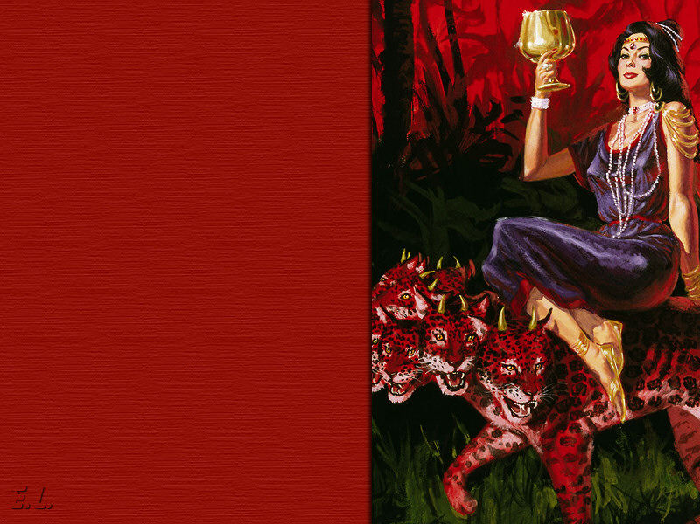




Slide 15



Slide 16
AS REVELAÇÕES DO APOCALIPSE
“... repleta de nomes de blasfêmia ...”.
“O papa não é somente o representante de Jesus Cristo, mas é o mesmo Cristo escondido sob o véu da carne”.
Catolic National 18 de julho de 1895.

Slide 17
AS REVELAÇÕES DO APOCALIPSE
“... repleta de nomes de blasfêmia ...”.
“O papa romano não ocupa o lugar de um mero homem, senão o do verdadeiro Deus neste mundo”.
Direito Canônico, C 3, X. de translat episc. 1,7.

Slide 18
AS REVELAÇÕES DO APOCALIPSE
“... repleta de nomes de blasfêmia ...”.
“Deus no céu e eu na terra”.
Papa Pio XI, em 1938, citado no Jornal Correio do Povo, Porto Alegre, 8 de janeiro de 1938.

Slide 19
Apocalipse 17:4
“A mulher estava vestida de púrpura e de escarlate, e adornada com ouro, pedras preciosas e pérolas. Tinha na mão um cálice de ouro cheio das abominações e da imundícia da sua prostituição”.

Slide 20



Slide 21



Slide 22
AS REVELAÇÕES DO APOCALIPSE
“Achava-se a mulher vestida de púrpura e de escarlata...

Slide 23
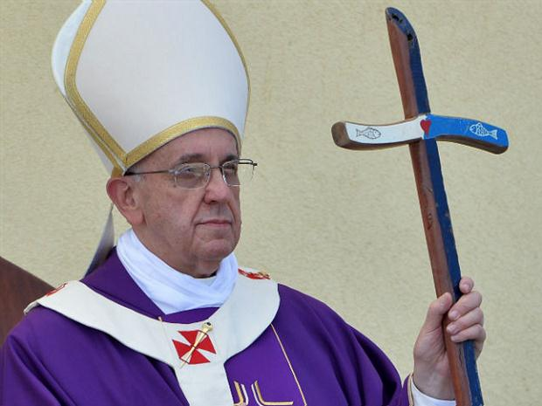

Slide 24
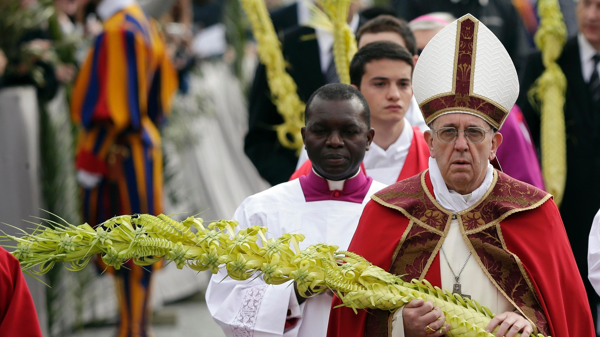

Slide 25
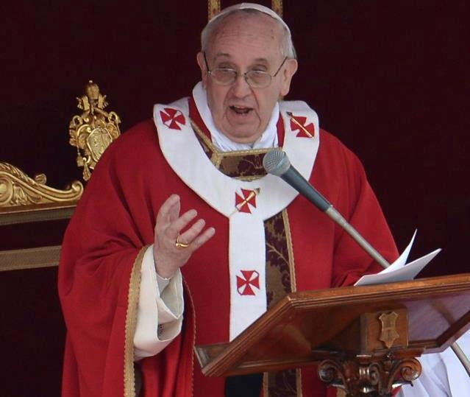

Slide 26
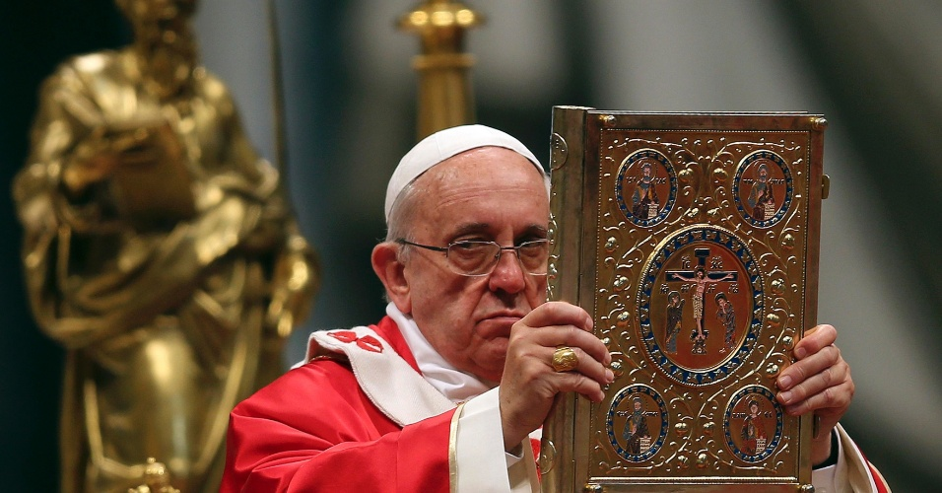

Slide 27
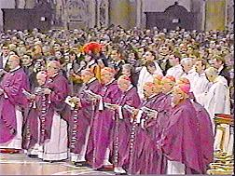
AS REVELAÇÕES DO APOCALIPSE

Slide 28
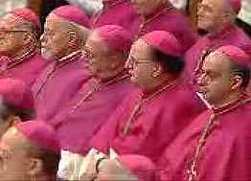
AS REVELAÇÕES DO APOCALIPSE

Slide 29
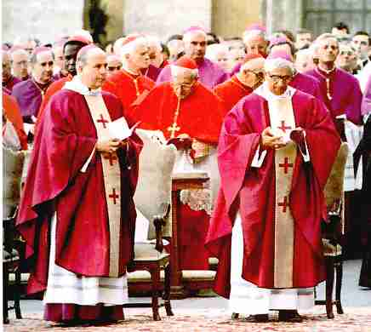
AS REVELAÇÕES DO APOCALIPSE

Slide 30
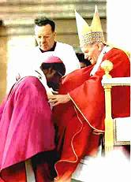
AS REVELAÇÕES DO APOCALIPSE
“Achava-se a mulher vestida de púrpura e de escarlata ...”.

Slide 31
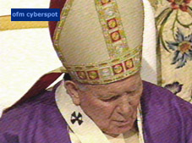
AS REVELAÇÕES DO APOCALIPSE

Slide 32
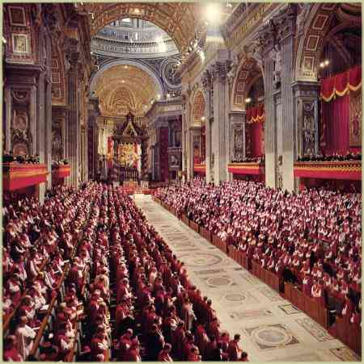

Slide 33
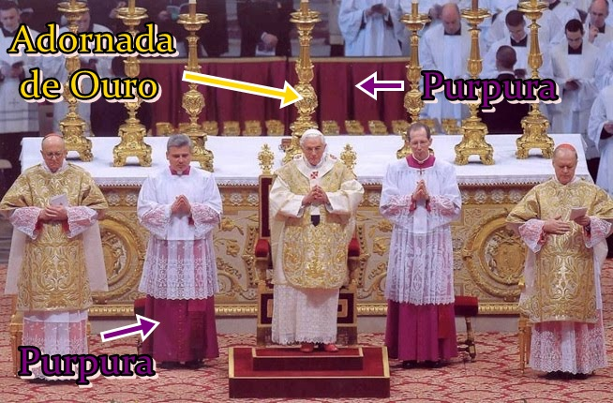

Slide 34
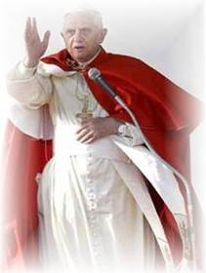
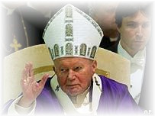
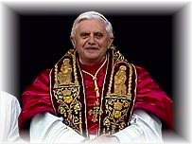
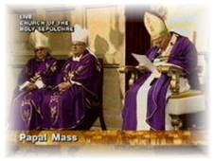
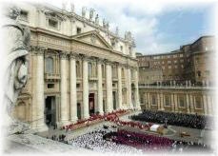
Apocalipse 17:4 Usa cores de PÚRPURA e ESCARLATE!
É mais do que óbvio que nenhuma
outra instituição religiosa combinaria estas cores.

Slide 35
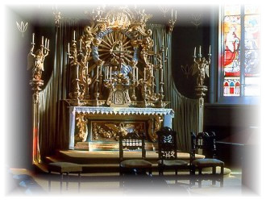
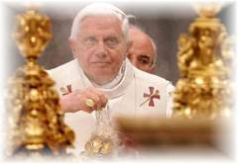
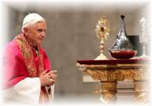
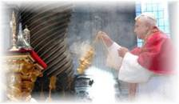
Adorna seus templos com Ouro, Prata, Pedras preciosas e Pérolas.

Slide 36
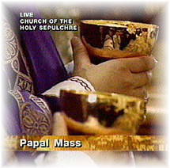
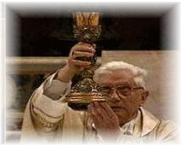
Apocalipse 17:4 Utilizam um Cálice de Ouro.

Slide 37
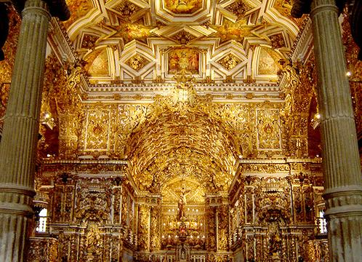

Slide 38
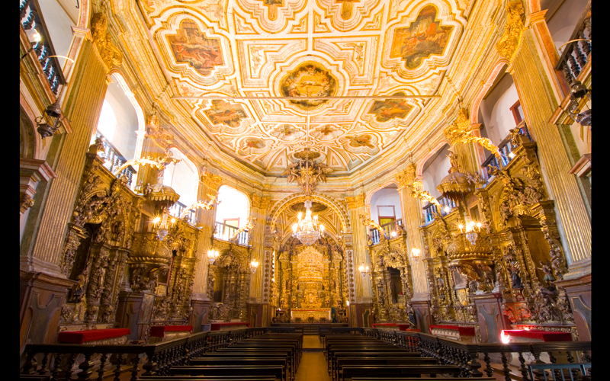

Slide 39
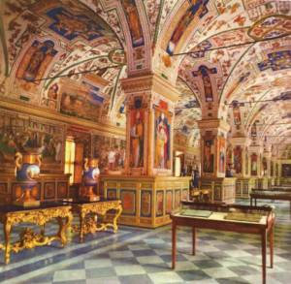
AS REVELAÇÕES DO APOCALIPSE

Slide 40
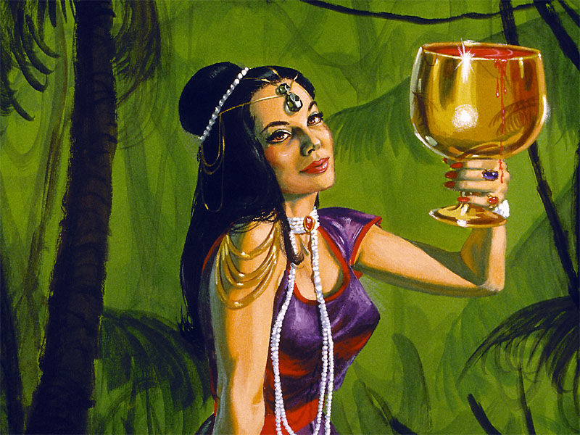
“... Tinha na mão um cálice de ouro cheio das abominações e da imundícia da sua prostituição.” Apocalipse 17:4

Slide 41
Apocalipse 17:5
“E na sua testa estava escrito: Mistério, a grande Babilônia, a mãe das prostituições e das abominações da terra”.

Slide 42



Slide 43
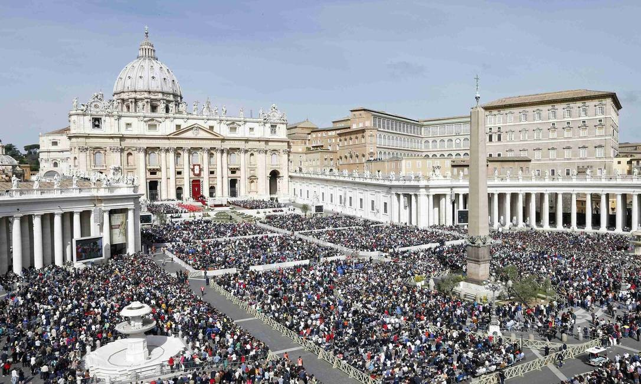

Slide 44
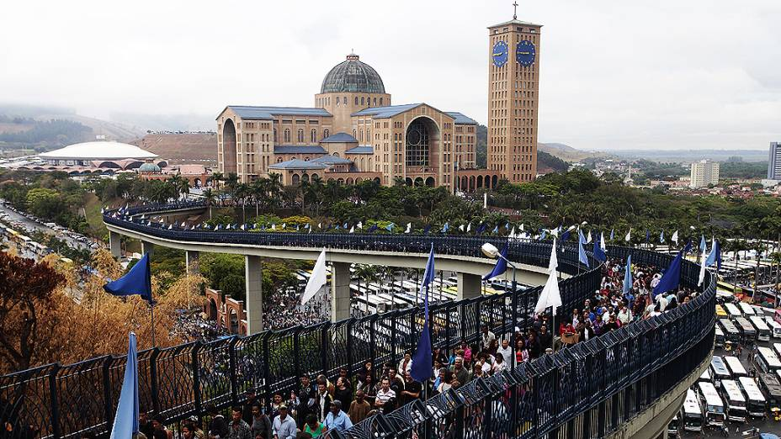

Slide 45



Slide 46
AS REVELAÇÕES DO APOCALIPSE
“... A MÃE DAS MERETRIZES ...”.
“A Igreja Católica é a mãe de todas as igrejas cristãs. Por isso, outras igrejas não devem ser consideradas ‘irmãs’ da Igreja Católica”.
Joseph Ratzinger, Papa Bento 16.

Slide 47
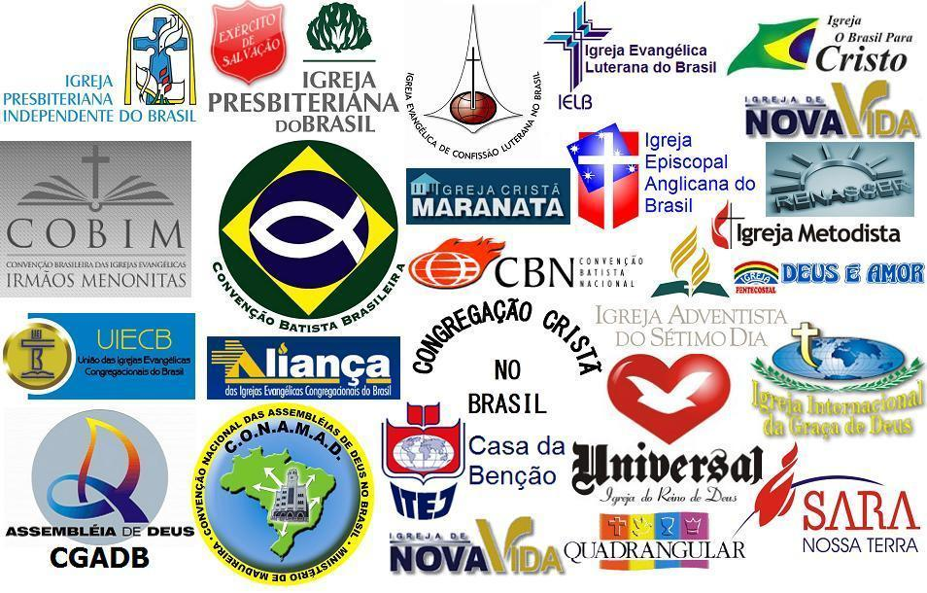

Slide 48
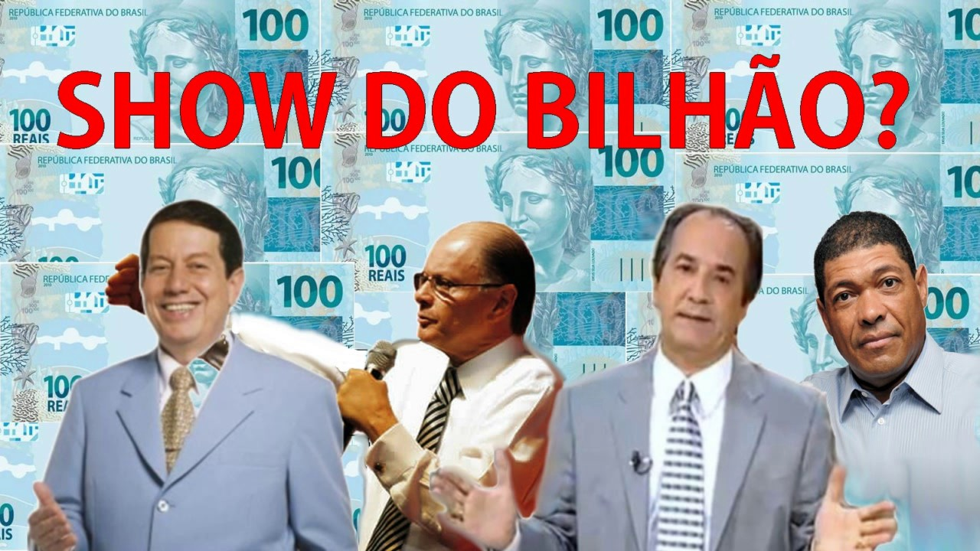

Slide 49
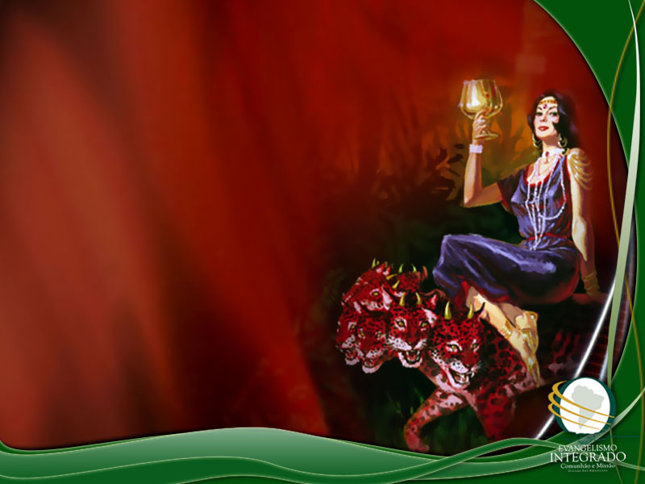
BABILÔNIA
Símbolo de Apostasia Espiritual

Slide 50
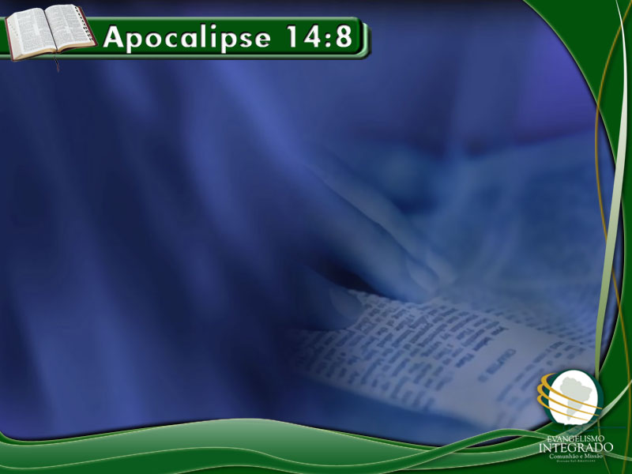
“Seguiu-se outro anjo, o segundo, dizendo: Caiu, caiu a grande Babilônia que tem dado a beber a todas as nações do vinho da fúria da sua prostituição.”

Slide 51
Apocalipse 17:6
“Vi que a mulher estava embriagada com o sangue dos santos e com o sangue das testemunhas de Jesus. Quando a vi, admirei-me com grande espanto”.

Slide 52
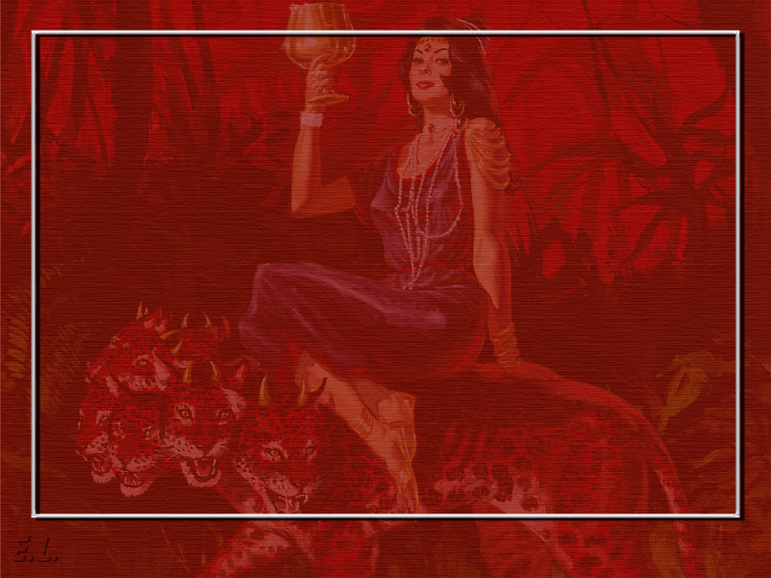




Slide 53
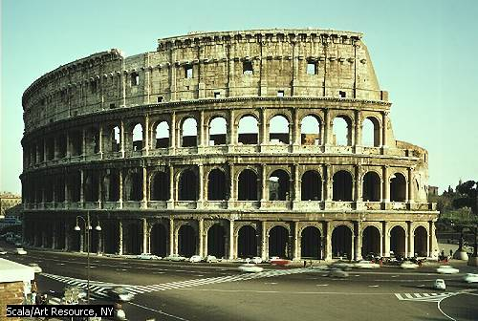

Slide 54
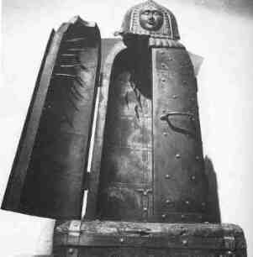
AS REVELAÇÕES DO APOCALIPSE
“... vi a mulher embriagada com o sangue dos santos ...”.
DAMA DE FERRO

Slide 55
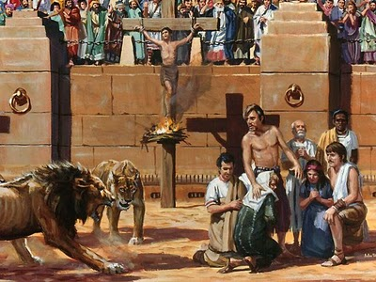

Slide 56
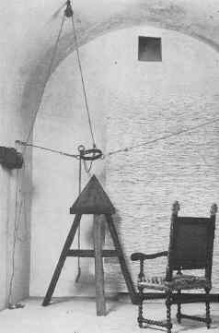
AS REVELAÇÕES DO APOCALIPSE
“... vi a mulher embriagada com o sangue dos santos ...”.
BERÇO DE JUDAS

Slide 57
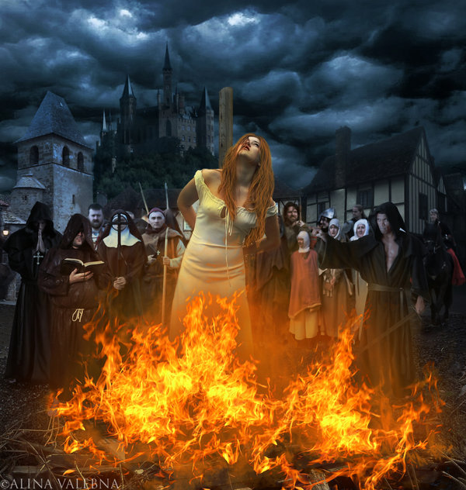

Slide 58

AS REVELAÇÕES DO APOCALIPSE
“... vi a mulher embriagada com o sangue dos santos ...”.
CADEIRA

Slide 59


Slide 60



Apocalipse 13:15 Manda matar a quem não a adorar.
Apocalipse17:6 Tem matado muitos do povo de Deus.
Apocalipse 18:24 Nela se achou o sangue de todos que
mandou matar.
Foi o sistema papal que guiou Hitler para destruir a mais de 6 milhões de Judeus.
O sistema papal matou milhões de cristãos durante a famosa Inquisição Santa.

Slide 61
Apocalipse 17:7
“Então o anjo me disse: Por que te admiras? Eu te direi o mistério da mulher, e da besta que a leva, a qual tem sete cabeças e dez chifres”.

Slide 64
Apocalipse 17:8
“A besta que viste era e já não é, e subirá do abismo, e irá à sua destruição. Os que habitam na terra (cujos nomes não estão escritos no livro da vida desde a fundação do mundo) se admirarão, vendo a besta que era e já não é, mas que virá [agora é]”.

Slide 65
Apocalipse 17:9
“Aqui é necessário a mente que tem sabedoria.
As sete cabeças
são sete montes,
sobre os quais a mulher está assentada.”

Slide 66





Slide 67


Slide 68


Slide 69


Slide 70


Slide 71

As sete cabeças são as sete colinas de Roma a besta (Roma) leva sentada sobre si uma igreja prostituída, o que dá a entender claramente que teria sua sede em Roma, a cidade dos 7 montes.
(Comentário da Bíblia de Jerusalém, Apocalipse 17:3)

Slide 72
Apocalipse 17:10
“São também sete reis. Cinco já caíram,
um existe,
o outro ainda não é chegado. Quando vier, convém que dure um pouco de tempo”.

Slide 73
Apocalipse 17:11
“A besta que era e já não é,
é o oitavo rei.
Pertence aos sete,
e vai à sua destruição”.

Slide 74

,
,
VEJA AS VÁRIAS TEORIAS E INTERPRETAÇÕES

Slide 75


Slide 76

,

Slide 77


Slide 78

Poder “subirá do abismo”
“era”
“não é”
“aparecerá”
É ou Virá
1260 anos
538
Edito de Justiniano
1798
Ferida de Morte
1929
Concordata Ferida curada
?
União do Papado, Espiritismo e o Protestantismo Apostatado

Slide 79
Poder “subirá do abismo”
“era”
“não é”
“que virá”
1260 anos
538
Edito de Justiniano
1798
Ferida de Morte
1 existe (6º)
Durar pouco (7º)
5 caíram
1929
Concordata Ferida curada
?
União do Papado, Espiritismo e o Protestantismo Apostatado
Pertence aos sete
8º rei

Slide 80


Slide 81


Slide 82


Slide 83


Slide 84


Slide 85


Slide 86


Slide 88


Slide 89


Slide 90


Slide 91
É consenso na Igreja Adventista do Sétimo Dia que:
01- a Mulher de Apocalipse 17 representa a Igreja Católica
02 - e os 10 reis, a Europa ou a totalidade do mundo que lhe entregará o poder na última geração.

Slide 92
Apocalipse 17:12
“Os dez chifres que viste
são dez reis
que ainda não receberam o reino,
mas receberão a autoridade, como reis, por uma hora, juntamente com a besta.”

Slide 93


Slide 94
as 10 partes em que se dividiu o mundo são:
1- América do Norte
2- EUROPA OCIDENTAL
5- EUROPA ORIENTAL
3- JAPÃO
4- RESTO DOS MERCADOS DESENVOLVIDOS
6- AMÉRICA LATINA
7- ORIENTE MÉDIO
8- RESTO DA ÁFRICA
9- SUL E SUDESTE DA ÁSIA
10-CHINA

Slide 95
,
Os 10 chifres apontam para o G10 a organização internacional que reúne as onze economias desenvolvidas, fundado em 1962, estes mantem o denominação de 10 governos centrais que interferem e posicionam-se com relação a assuntos de todo o mundo:
• Alemanha
• Bélgica
• Canadá
• Estados Unidos
• França
• Itália
• Japão
• Países Baixos
• Reino Unido
• Suécia
• Suíça

Slide 96


Slide 97
AS REVELAÇÕES DO APOCALIPSE
1 HORA?
1 DIA = 1 ANO
24H = 360 Dias/Proféticos
360 Dias : 24H = 15 dias
1 HORA = 15 DIAS

Slide 98
Apocalipse 17:13
“Estes têm um mesmo intento, e entregarão o seu poder e autoridade à besta.”

Slide 99
Apocalipse 17:14
“Guerrearão contra o Cordeiro, e o Cordeiro os vencerá, porque é o Senhor dos senhores e o Rei dos reis; vencerão também os que estão com ele, chamados eleitos e fiéis”.

Slide 100


Slide 101
Apocalipse 17:15
“Então o anjo me disse: As águas que viste, onde se assenta a prostituta, são povos, multidões, nações e línguas.”

Slide 102

Águas
são povos, multidões, nações e línguas
AS REVELAÇÕES DO APOCALIPSE

Slide 103




Tem um alcance mundial
Não há dúvida onde quer que seu líder se encontre, é recebido por multidões.
Consegue nomear outra instituição com este alcance?

Slide 104
Apocalipse 17:16
“A besta e os dez chifres que viste são os que odiarão a prostituta, e a tornarão desolada e nua, e comerão as suas carnes, e a queimarão no fogo”.

Slide 105
Apocalipse 17:17
“Pois Deus lhes pôs no coração o realizarem o intento dele, concordando dar à besta o poder de reinar, até que se cumpram as palavras de Deus”.

Slide 106
Apocalipse 17:18
“A mulher que viste
é a grande cidade
que reina sobre os reis da terra”.

Slide 107

,
,

Slide 108

,
,

Slide 109
VEM AI
O QUINTO
IMPÉRIO MUNDIAL

Slide 110

Daniel 2:44
“Mas, nos dias destes reis, o Deus do céu suscitará um reino que não será jamais destruído; este reino não passará a outro povo: esmiuçará e consumirá todos estes reinos, mas ele mesmo subsistirá para sempre”.

Slide 111


Slide 112


Slide 113
Deus Ainda Guia
Apocalipse 18

Slide 114

GRANDES CIDADES DO PASSADO
B
A
B
E
L

Slide 115

SODOMA E GOMORRA

Slide 116


Slide 117

MAR MORTO

Slide 118


Slide 119

NÍNIVE

Slide 120


Slide 121

BABILÔNIA

Slide 122


Slide 123

ROMA

Slide 124
,
,

Slide 125


Slide 126
Apocalipse 14:6
“Vi outro anjo voando pelo meio do céu, tendo um evangelho eterno para proclamar aos que habitam sobre a terra e a toda nação, e tribo, e língua, e povo”.

Slide 127
Anjo = Mensageiro
UM MOVIMENTO DE ÂMBITO MUNDIAL
Homens de Deus empenhados na tarefa de proclamar o evangelho eterno

Slide 128


Slide 129
Apocalipse 14:8
“Um segundo anjo o seguiu, dizendo: Caiu, caiu a grande Babilônia, que a todas as nações deu a beber do vinho da ira da sua prostituição.”

Slide 130


Slide 131
Apocalipse 14:9
“Seguiu-os ainda um terceiro anjo, dizendo com grande voz: Se alguém adorar a besta, e a sua imagem, e receber o sinal na sua testa, ou na sua mão”,

Slide 132


Slide 133

APOCALIPSE 18

Slide 134
Quando os seus pecados se acumulam ate ao Ceu?
Quando a lei de Deus for finalmente invalidada por legislação.
Então a situação extrema do povo de Deus é Sua oportunidade para mostrar quem é o governador do Ceu e da Terra.
The Signs of the Times, 12 de Junho de 1893.

Slide 135


Slide 136


Slide 137


Slide 138


Slide 139
Ao ser a questão da obrigatoriedade da observância do domingo amplamente agitada, vê-se aproximar o fato há tanto tempo duvidado e descrido, e a terceira mensagem produzirá um efeito que antes não seria possível produzir.‖
GC 605 e 606

Slide 140


Slide 141


Slide 142


